Slide 1
Transformers
attention

Slide 2
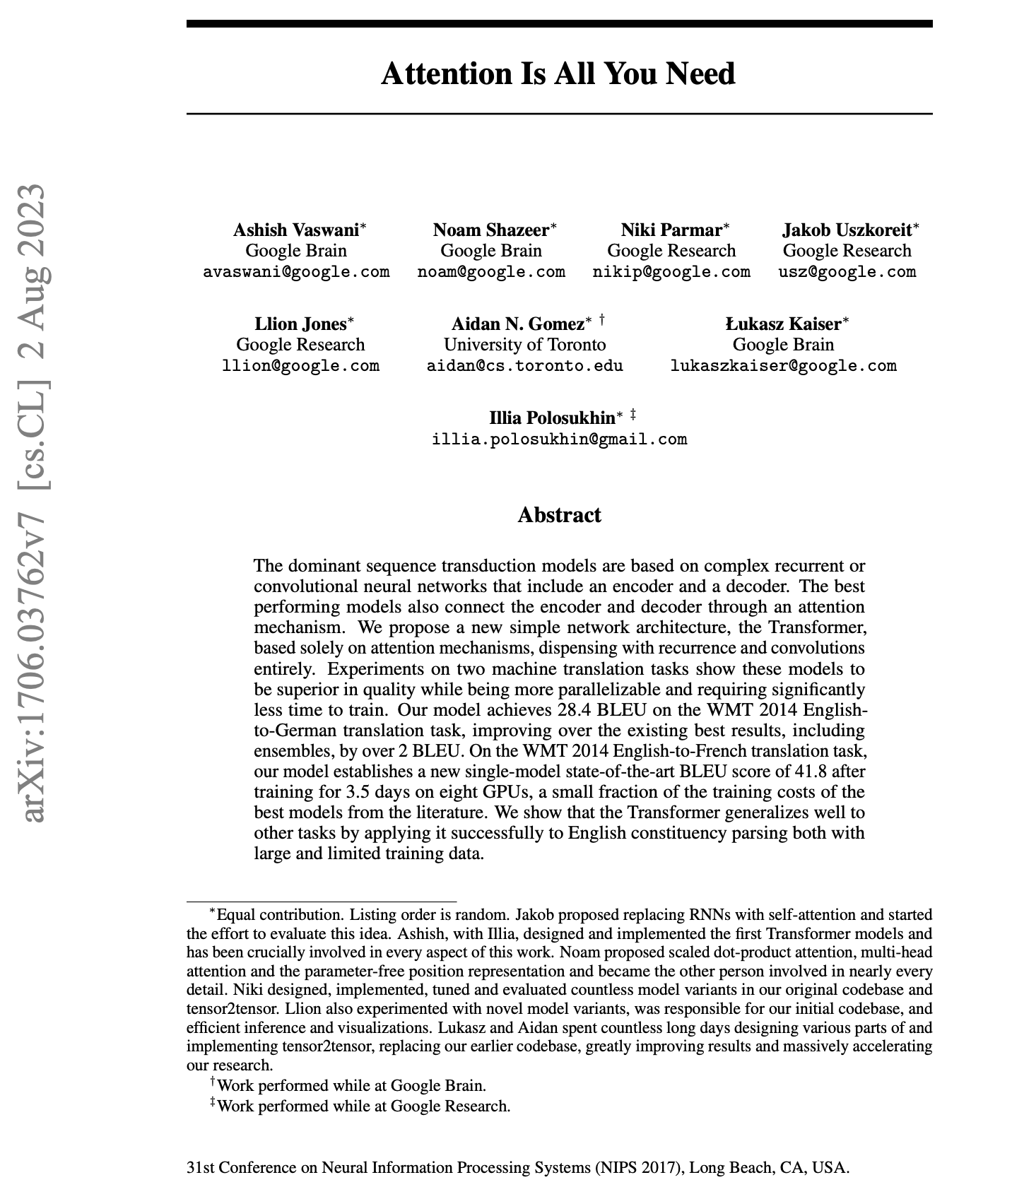

Slide 3
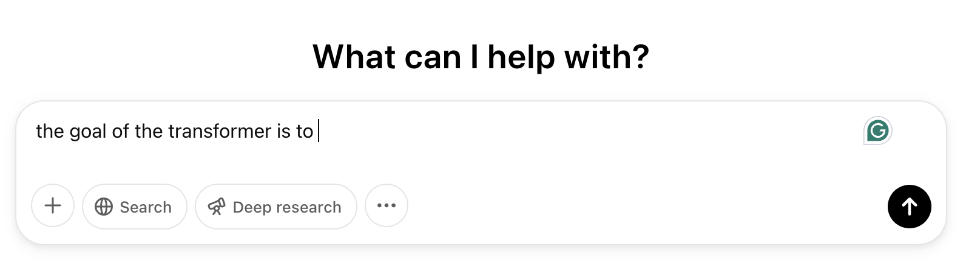

Slide 4
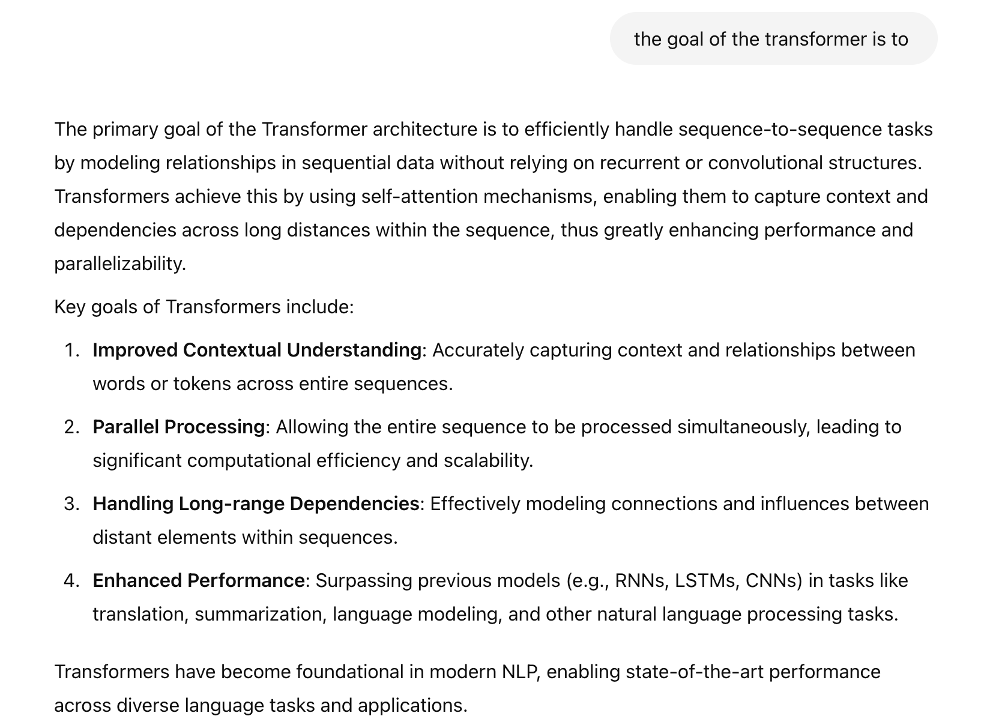

Slide 5
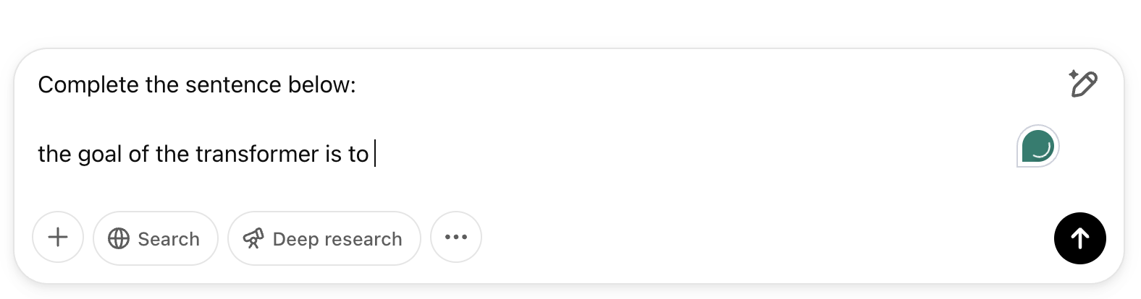

Slide 6
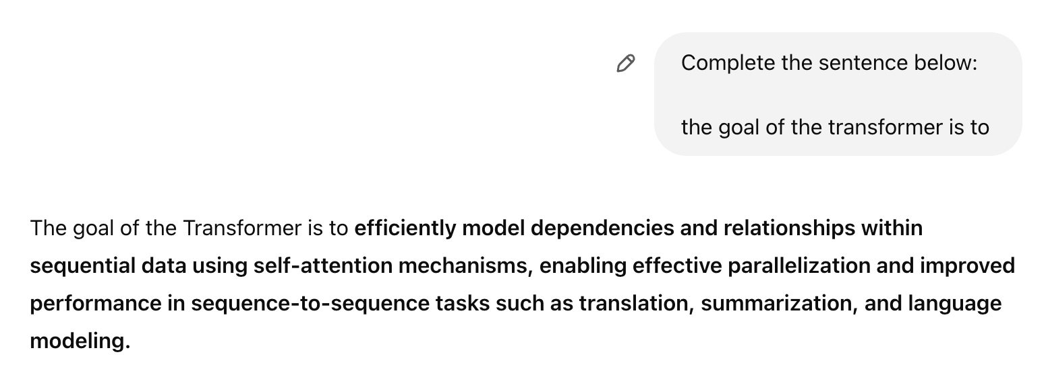

Slide 7
Our goal: predict the next word…
???
The
goal
of
the
transformer
is
to

Slide 8
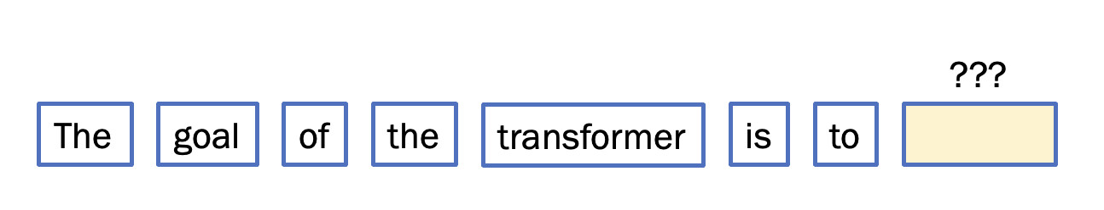
predict
36%
efficiently
51%
be
3%
impact
5%
know
4%
enable
5%
uncover
6%
disable
5%

Slide 9
It’s meaning depends on the context…
???
The
goal
of
the
transformer
is
to

Slide 10
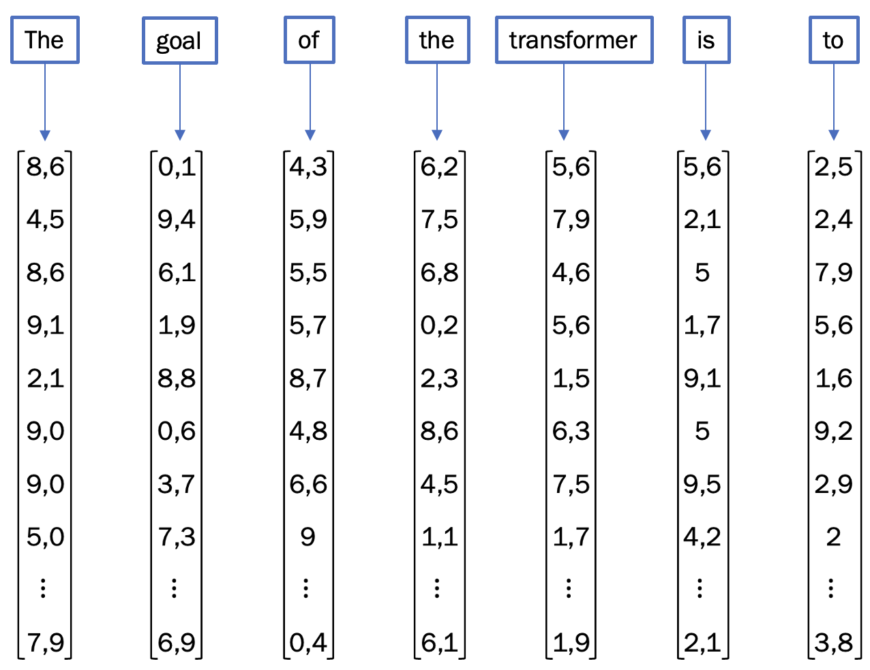
Thus, our system should be able to cope with it…

Slide 11
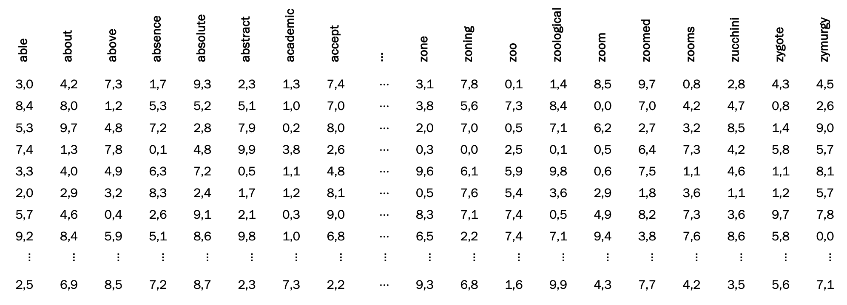
The meaning is embedded in the embedding

Slide 12
Initial embeddings are „pure”: embedding matrix doesn’t take into account the context

Slide 13
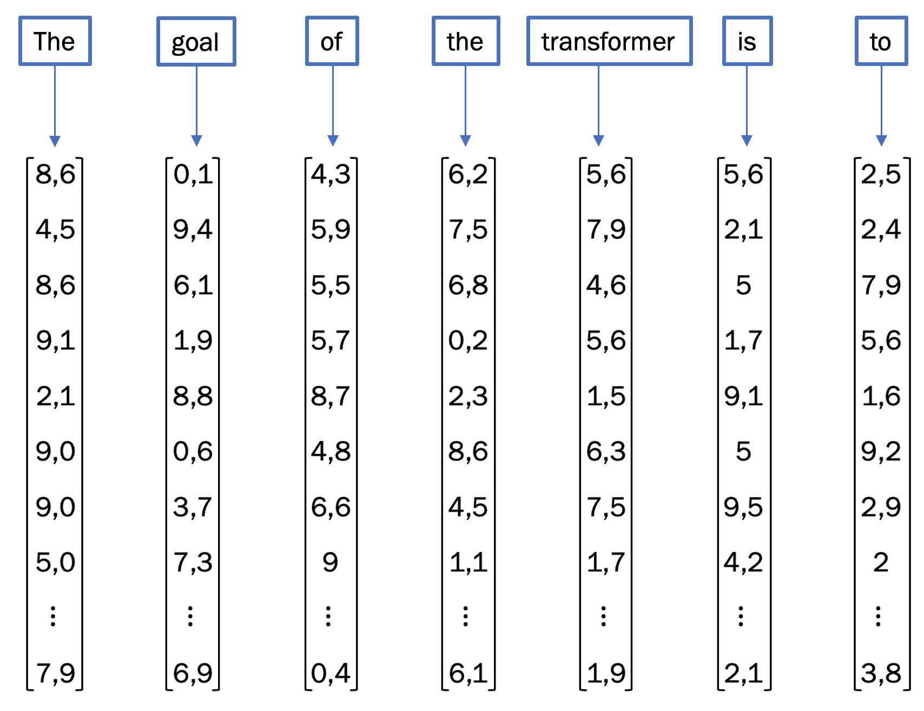
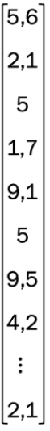
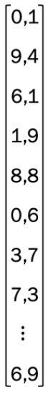
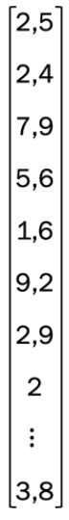
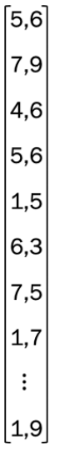
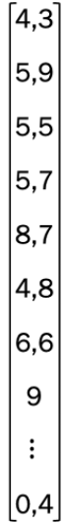
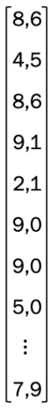
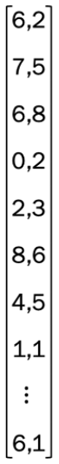
In case of our sentence, we expect sth like this…

Slide 14
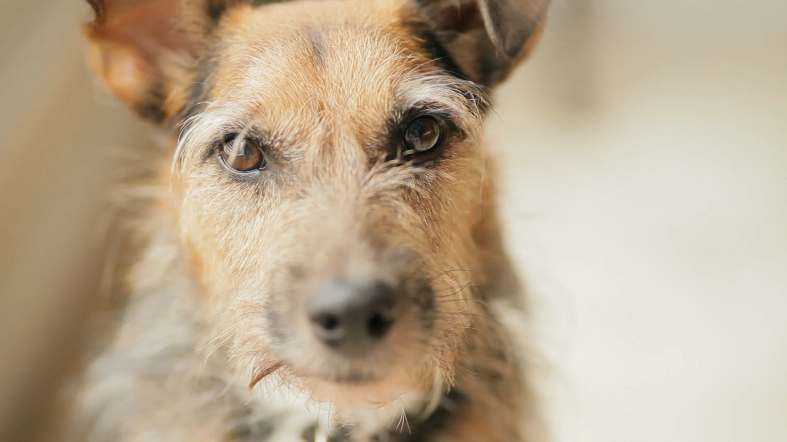
How?

Slide 15
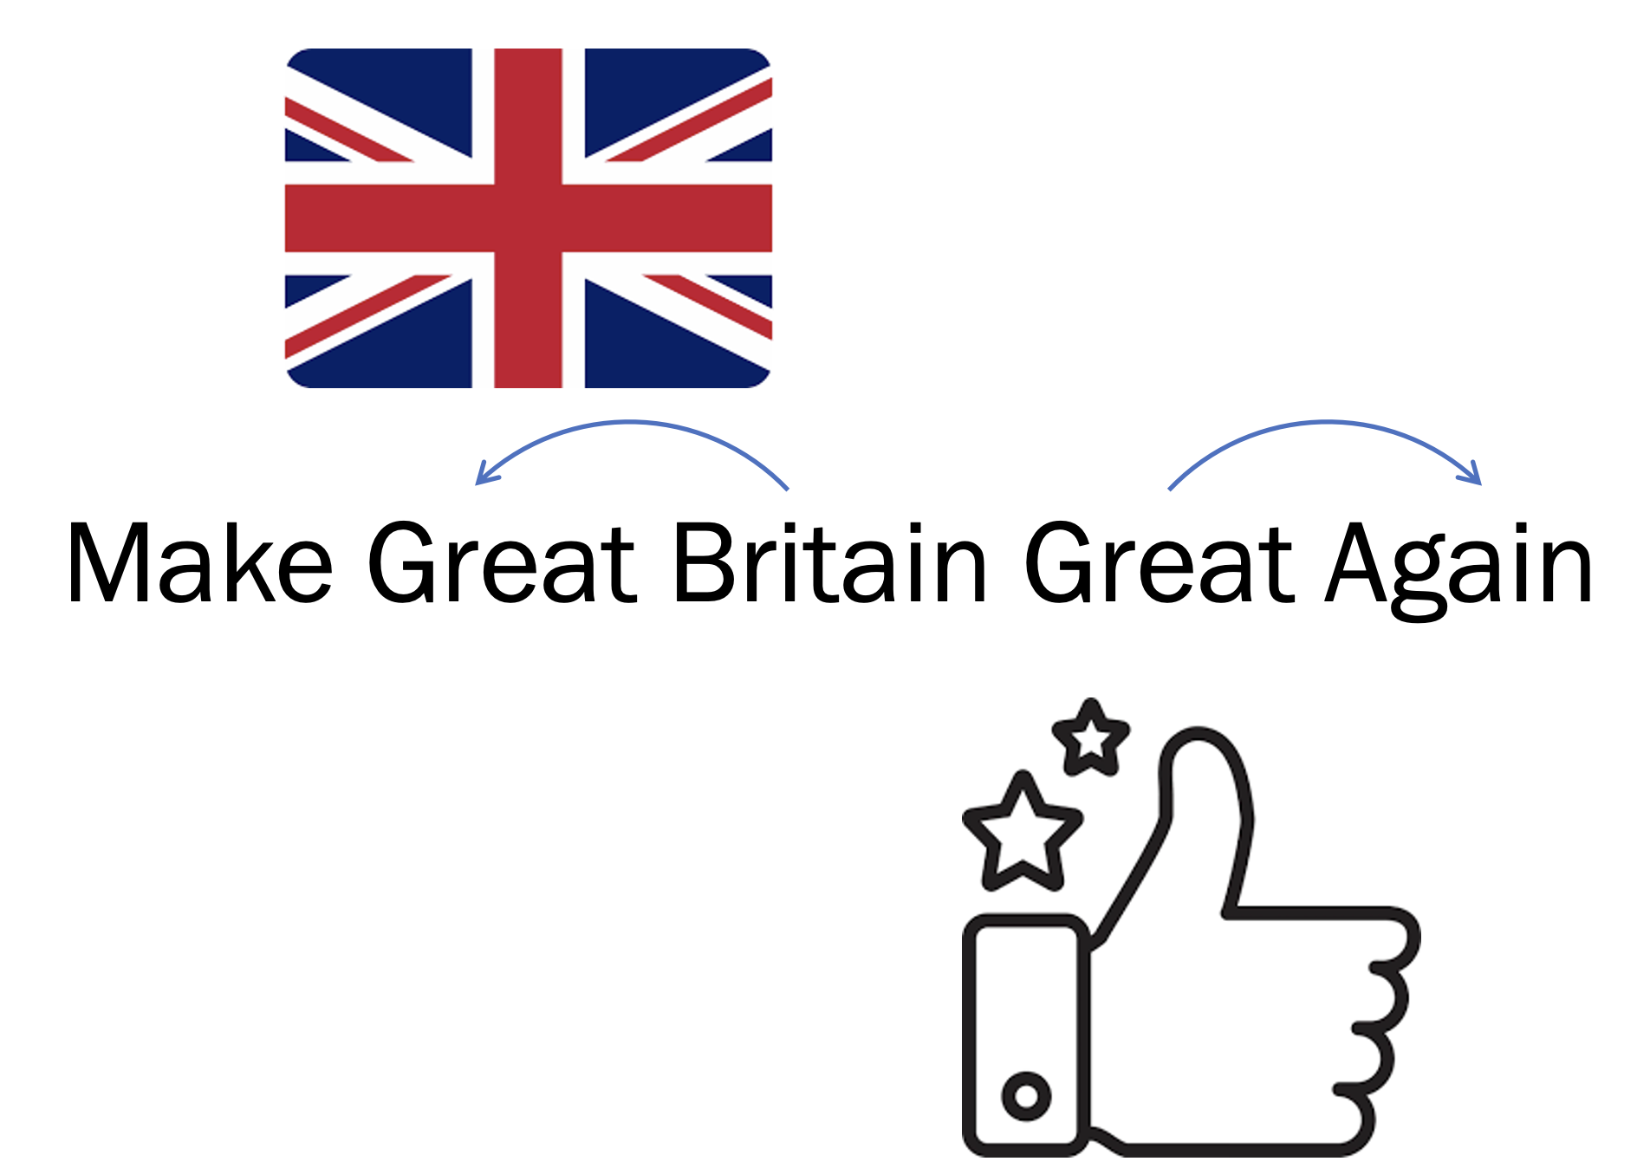
A word in context carries a different meaning than the word in isolation

Slide 16
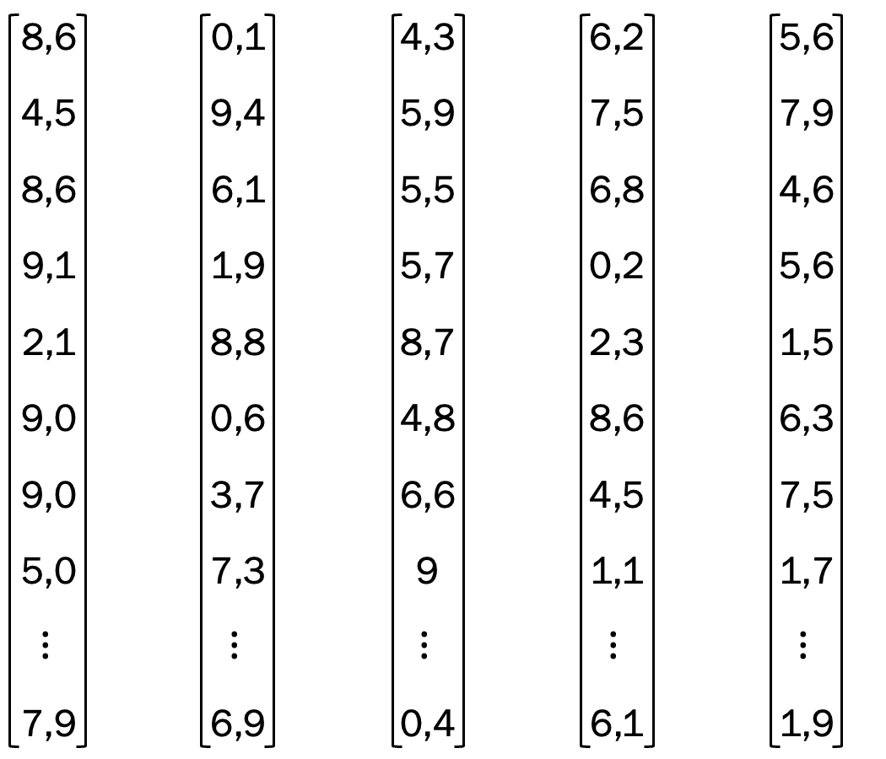
Make
Great
Britain
Great
Again
A word's embedding in context differs from its original standalone embedding.

Slide 17
Make
Great
Britain
Great
Again
We need a mechanism
to transform
an original word embedding
into
an embedding appropriate to its specific context.

Slide 18
Make
Great
Britain
Great
Again
Attention process enable each one of these vectors soak up a meaning from other vectors

Slide 19

The journey in the space of meanings…
Nation
Great
Country

Slide 20
What drives this journey?

Slide 21
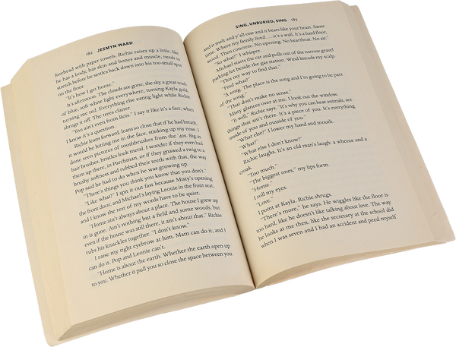
Tom
Adam
nice
ugly
Kate
funny
Eve
intelligent

Slide 22

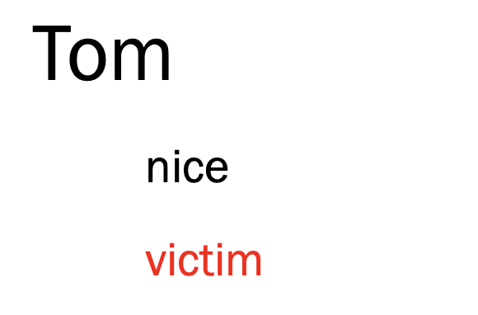

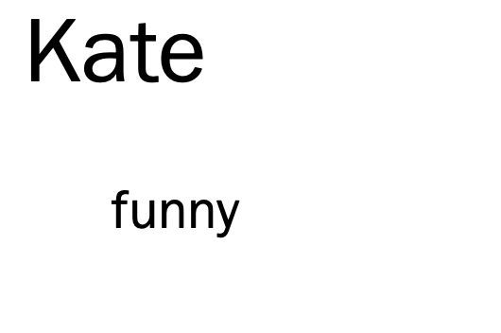
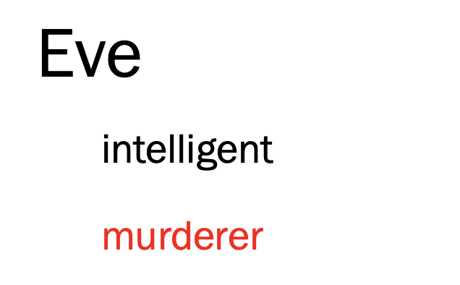

Slide 23
Attention in Transformers

Slide 24
We start with initial embeddings, no context

Slide 25
In the next steps surrounding elements pass information to a given word embedding

Slide 26
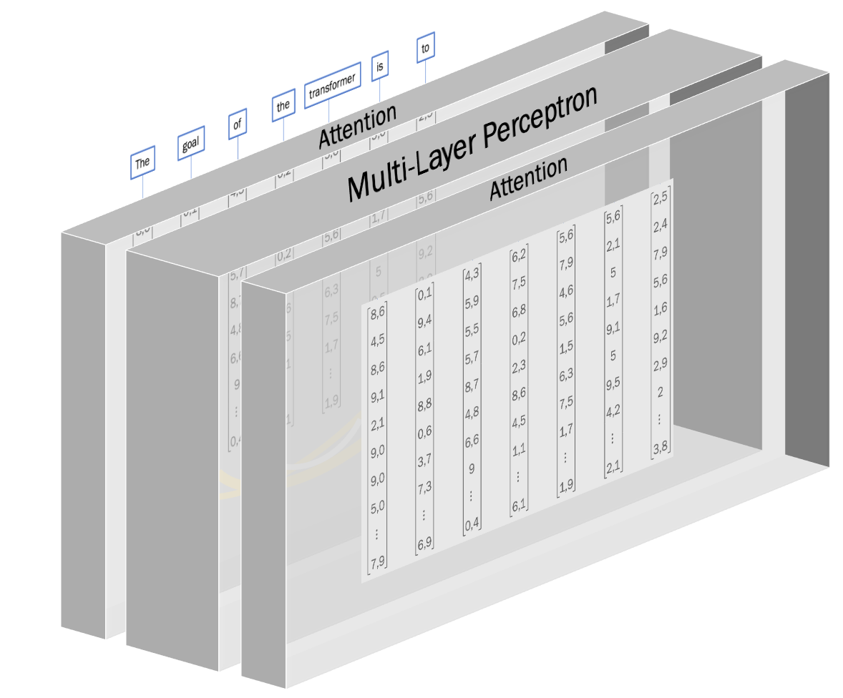
An attention block calculates what you need to add to the original word embedding to change its meaning according to context

Slide 27
Attention
MLP embeds the knowledge acquired during training
Multi-Layered Perceptron

Slide 28
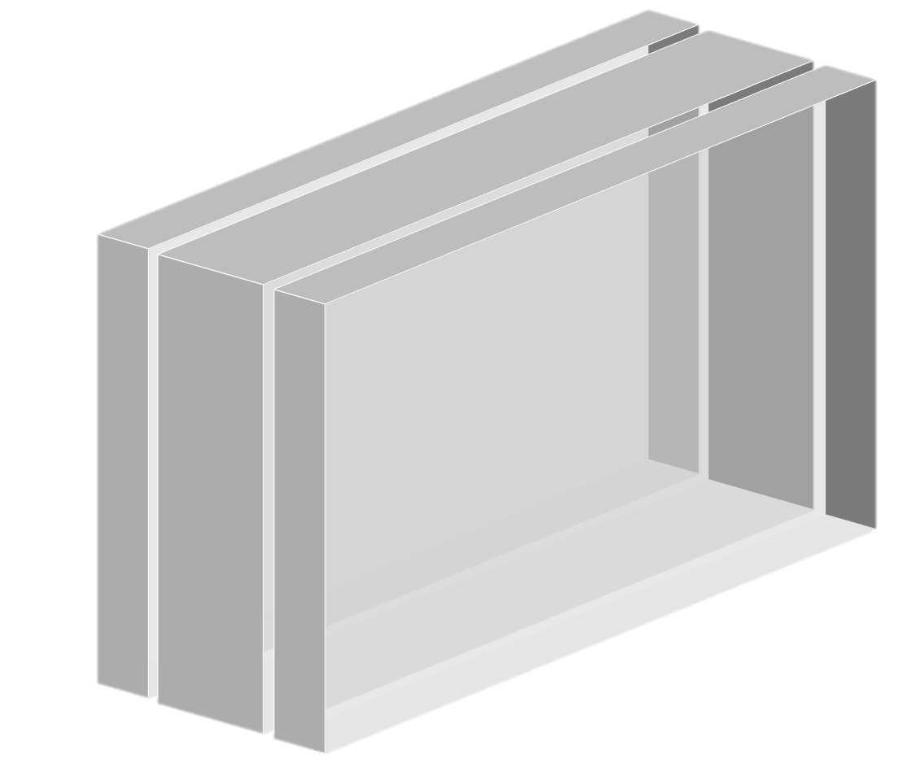
The procedure: attention > MLP > attention… is repeated multiple times

Slide 29
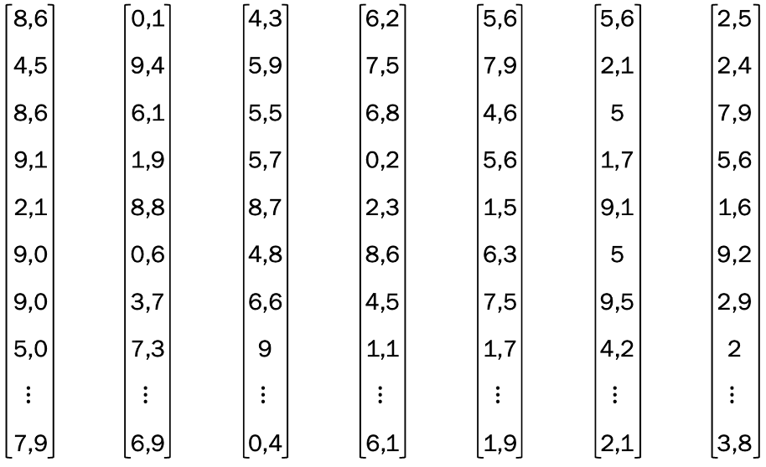
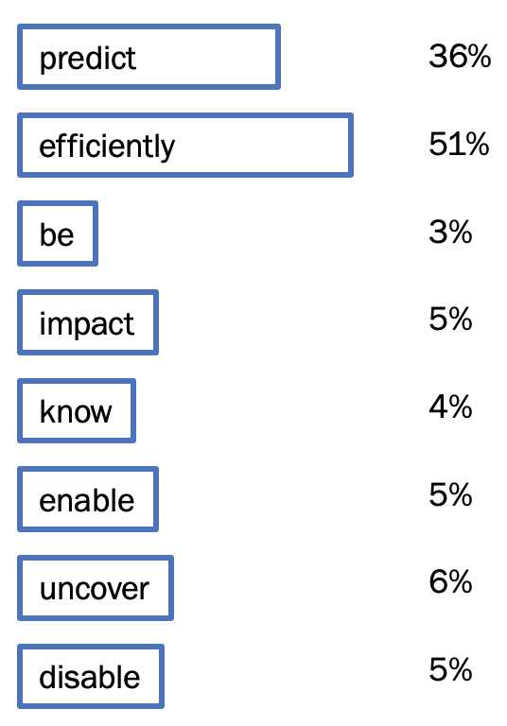
The prediction of the next token is the function of the last vector in the sequence

Slide 30
Single-head attention

Slide 31
The curious transformer observed the rapid progress, the complex problem, and the elegant solution.

Slide 32
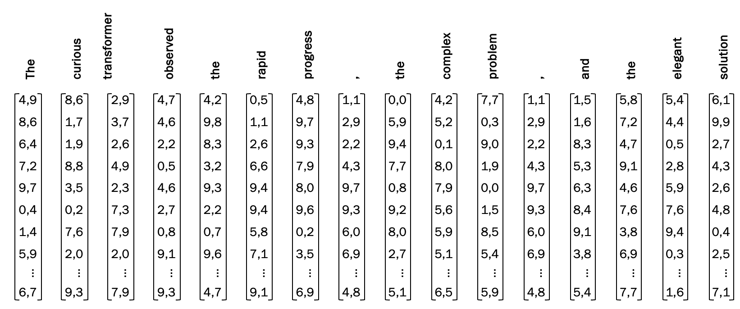
Original embeddings encode words without context
12,288

Slide 33
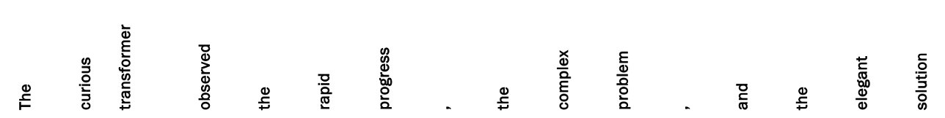
In fact, they also encode the position
12,288

Slide 34
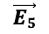
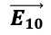
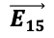
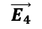
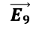
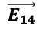
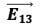
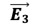
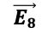
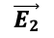
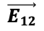
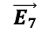
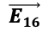
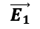
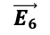
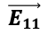
We will denote embeddings as vectors
$$\vec{E1}$$
$$\vec{E2}$$
$$\vec{E3}$$
$$\vec{E4}$$
$$\vec{E5}$$
$$\vec{E6}$$
$$\vec{E7}$$
$$\vec{E8}$$
$$\vec{E9}$$
$$\vec{E10}$$
$$\vec{E11}$$
$$\vec{E12}$$
$$\vec{E13}$$
$$\vec{E14}$$
$$\vec{E15}$$
$$\vec{E16}$$

Slide 35
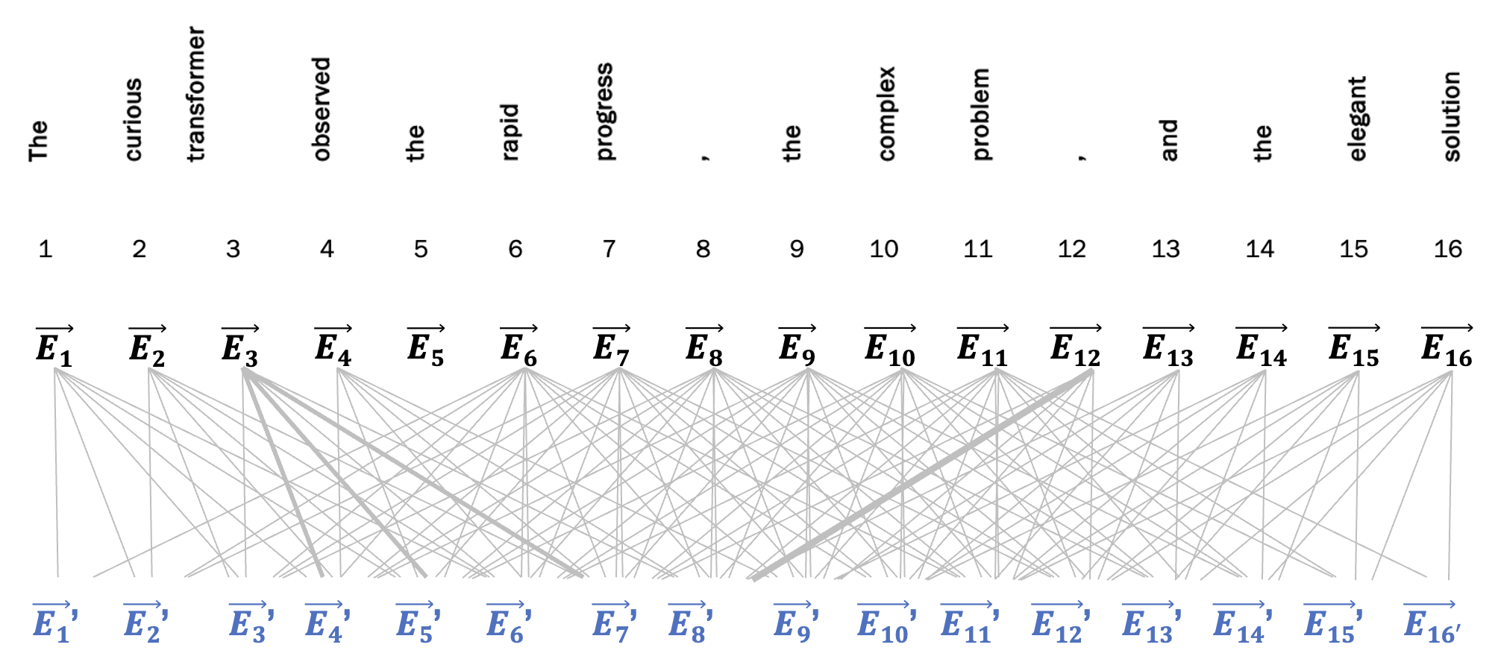
We need a transformation…
A series of computations that produce a new refined set of embeddings in a way that those corresponding to nouns have ingested the meaning from their corresponding adjectives

Slide 36
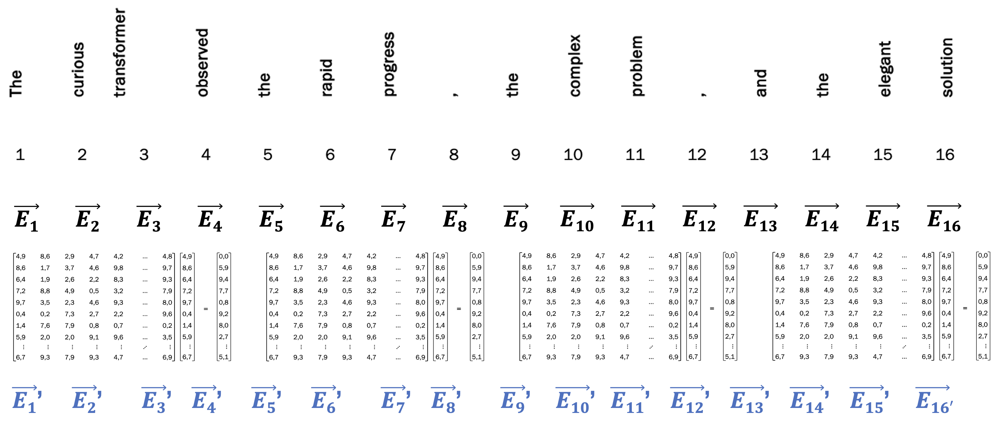
We will apply
matrix multiplications
where the matrices are filled with tunable weights,
learnt in the training process

Slide 37
Step 1. Formulate the query
What, as an attention head, am I looking for?

Slide 38
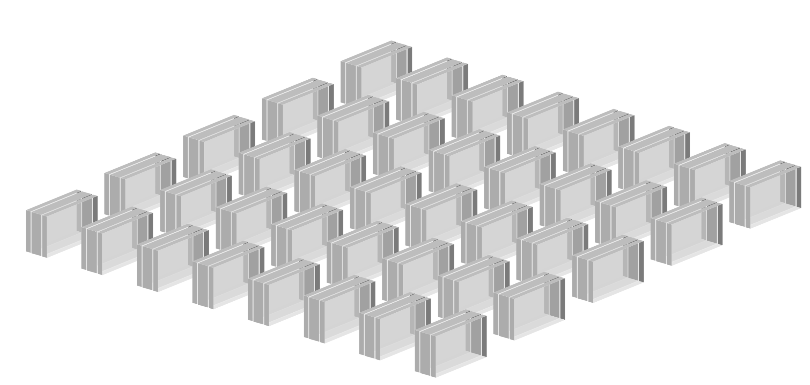
Each attention head extracts some type of relation between words in a context window

Slide 39
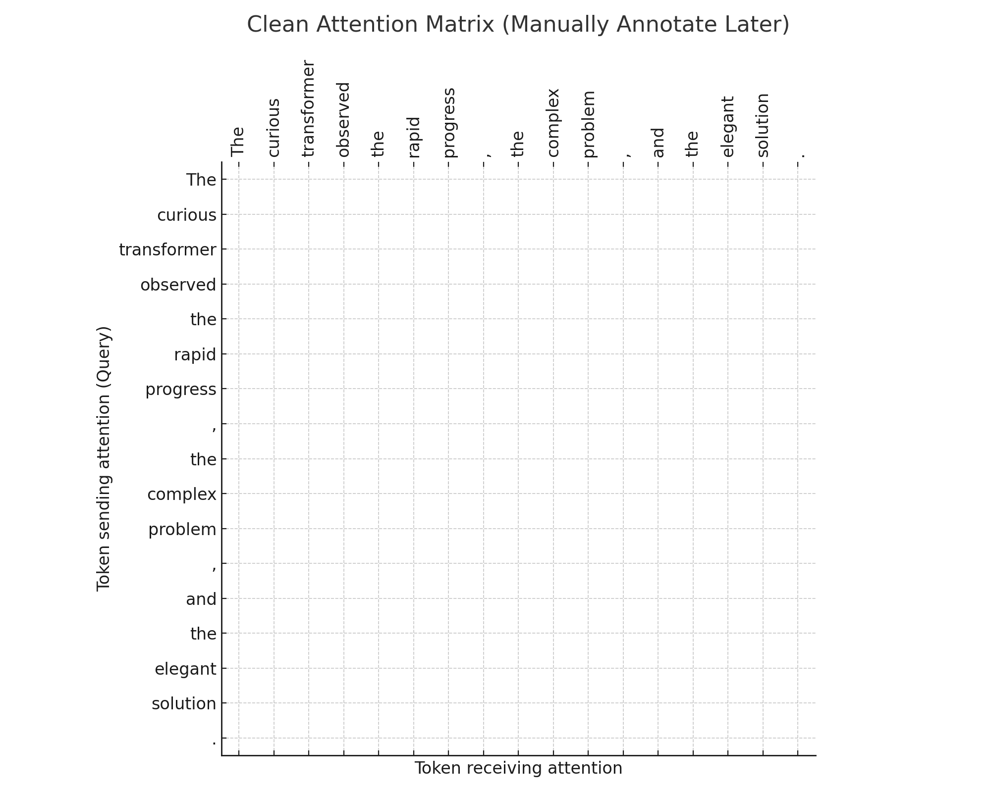
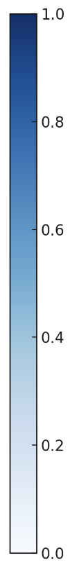
Adjectives > nouns semantic modifiers
The curious transformer observed the rapid progress, the complex problem, and the elegant solution.

Slide 40
Determiners > nouns structural roles
The curious transformer observed the rapid progress, the complex problem, and the elegant solution.

Slide 41
Connectiveness coordination structure
The curious transformer observed the rapid progress, the complex problem, and the elegant solution.

Slide 42

A given head focuses on a specific type of relationship
e.g. adjectives > nouns

Slide 43

We don’t assign this specialization explicitely
Attention heads specialize as a result of training.
It is similar to filters in CNNs.

Slide 44

A given attention head needs some mechanism to recognize the tokens most relevant to its task
The curious transformer observed the rapid progress, the complex problem, and the elegant solution.
e.g. adjectives & nouns

Slide 45


The query matrix generates the query specific to a given attention head task
12,288
$\vec{WQ}$ =
128
For adjectives & nouns:
it maps the embeddings of nouns to certain directions in a query space
that somehow encodes the notion of looking for adjectives in preceding positions
GPT-3:
n_heads = 96 (# of attention heads)
e_model= 12,288
head_dim = e_model / n_heads = 12,288 / 96 = 128

Slide 46





The resulting vector represents the query a given head asks in the name of a given token
$$\vec{WQ}$$
$$\vec{E11}$$
e.g. adjectives & nouns
“The curious transformer observed the rapid progress, the complex problem, and the elegant solution.”
W_{Q} x E₁₁: Hi, I’m looking for adjectives…
=
12,288

Slide 47

_{The query vector}
$$\vec{WQ}$$
$$\vec{E11}$$
W_Q × E_problem transforms
the raw embedding
into a query vector
“Here’s what I’m looking for, based on the word ‘problem’.”
dim(W_{Q}*E) = 128
=
(128, 12288) x (12288, 1) = (128, 1)

Slide 48
































_{We do it with all words}
$$\vec{E1}$$
$$\vec{E2}$$
$$\vec{E3}$$
$$\vec{E4}$$
$$\vec{E5}$$
$$\vec{E6}$$
$$\vec{E7}$$
$$\vec{E8}$$
$$\vec{E9}$$
$$\vec{E10}$$
$$\vec{E11}$$
$$\vec{E12}$$
$$\vec{E13}$$
$$\vec{E14}$$
$$\vec{E15}$$
$$\vec{E16}$$
dim = 128
$$\vec{Q1}$$
$$\vec{Q2}$$
$$\vec{Q3}$$
$$\vec{Q4}$$
$$\vec{Q5}$$
$$\vec{Q6}$$
$$\vec{Q7}$$
$$\vec{Q8}$$
$$\vec{Q9}$$
$$\vec{Q10}$$
$$\vec{Q11}$$
$$\vec{Q12}$$
$$\vec{Q13}$$
$$\vec{Q14}$$
$$\vec{Q15}$$
$$\vec{Q16}$$

Slide 49
Step 2. Extract the „information” a given token offers to the attention mechanism
Token: This is my „metadata” relevant to this attention head task

Slide 50

The key matrix generates the token characteristics specific to a given attention head task
12,288
$\vec{WK}$ =
128
For adjectives & nouns:
it maps the embeddings of nouns to certain directions in a key space
that somehow encodes the notion of being an adjective in preceding positions
GPT-3:
n_heads = 96 (# of attention heads)
e_model= 12,288
head_dim = e_model / n_heads = 12,288 / 96 = 128

Slide 51



The resulting vector represents the token characteristics in the context of a given attention head task
$$\vec{WK}$$
$$\vec{E10}$$
e.g. being an adjective
=
12,288

Slide 52

_{The key vector}
$$\vec{WK}$$
$$\vec{E10}$$
“The curious transformer observed the rapid progress, the complex problem, and the elegant solution.”
W_{K} x E₁₀: Hi, I’m an adjective. I might be relevant to a nearby noun …
dim(W_{K}*E) = 128
=
(128, 12288) x (12288, 1) = (128, 1)

Slide 53

















$$\vec{WK}$$
$$\vec{E1}$$
$$\vec{E2}$$
$$\vec{E3}$$
$$\vec{E4}$$
$$\vec{E5}$$
$$\vec{E6}$$
$$\vec{E7}$$
$$\vec{E8}$$
$$\vec{E9}$$
$$\vec{E10}$$
$$\vec{E11}$$
$$\vec{E12}$$
$$\vec{E13}$$
$$\vec{E14}$$
$$\vec{E15}$$
$$\vec{E16}$$
dim = 128
$$\vec{K1}$$
$$\vec{K2}$$
$$\vec{K3}$$
$$\vec{K4}$$
$$\vec{K5}$$
$$\vec{K6}$$
$$\vec{K7}$$
$$\vec{K8}$$
$$\vec{K9}$$
$$\vec{K10}$$
$$\vec{K11}$$
$$\vec{K12}$$
$$\vec{K13}$$
$$\vec{K14}$$
$$\vec{K15}$$
$$\vec{K16}$$

Slide 54
Step 3. Identify tokens that respond to the query
As a token, I guess I’m relevant to Your query…

Slide 55

Dot product measures allignment

Slide 56


Dot product measures allignment

Slide 57






Dot products Q x K measure token significance to query
$$\vec{WQ}$$
$$\vec{WK}$$
$$\vec{Q1}$$
$$\vec{Q2}$$
$$\vec{Q3}$$
$$\vec{Q4}$$
$$\vec{Q5}$$
$$\vec{Q6}$$
$$\vec{Q7}$$
$$\vec{Q8}$$
$$\vec{Q9}$$
$$\vec{Q10}$$
$$\vec{Q11}$$
$$\vec{Q12}$$
$$\vec{Q13}$$
$$\vec{Q14}$$
$$\vec{Q15}$$
$$\vec{Q16}$$
$$\vec{Q1}$$
$$\vec{Q2}$$
$$\vec{Q3}$$
$$\vec{Q4}$$
$$\vec{Q5}$$
$$\vec{Q6}$$
$$\vec{Q7}$$
$$\vec{Q8}$$
$$\vec{Q9}$$
$$\vec{Q10}$$
$$\vec{Q11}$$
$$\vec{Q12}$$
$$\vec{Q13}$$
$$\vec{Q14}$$
$$\vec{Q15}$$
$$\vec{Q16}$$
$$\vec{Q1}$$
$$\vec{Q2}$$
$$\vec{Q3}$$
$$\vec{Q4}$$
$$\vec{Q5}$$
$$\vec{Q6}$$
$$\vec{Q7}$$
$$\vec{Q8}$$
$$\vec{Q9}$$
$$\vec{Q10}$$
$$\vec{Q11}$$
$$\vec{Q12}$$
$$\vec{Q13}$$
$$\vec{Q14}$$
$$\vec{Q15}$$
$$\vec{Q16}$$
$$\vec{Q1}$$
$$\vec{Q2}$$
$$\vec{Q3}$$
$$\vec{Q4}$$
$$\vec{Q5}$$
$$\vec{Q6}$$
$$\vec{Q7}$$
$$\vec{Q8}$$
$$\vec{Q9}$$
$$\vec{Q10}$$
$$\vec{Q11}$$
$$\vec{Q12}$$
$$\vec{Q13}$$
$$\vec{Q14}$$
$$\vec{Q15}$$
$$\vec{Q16}$$
curious attends to transformer
$$\vec{Q1}$$
$$\vec{Q2}$$
$$\vec{Q3}$$
$$\vec{Q4}$$
$$\vec{Q5}$$
$$\vec{Q6}$$
$$\vec{Q7}$$
$$\vec{Q8}$$
$$\vec{Q9}$$
$$\vec{Q10}$$
$$\vec{Q11}$$
$$\vec{Q12}$$
$$\vec{Q13}$$
$$\vec{Q14}$$
$$\vec{Q15}$$
$$\vec{Q16}$$
$$\vec{Q1}$$
$$\vec{Q2}$$
$$\vec{Q3}$$
$$\vec{Q4}$$
$$\vec{Q5}$$
$$\vec{Q6}$$
$$\vec{Q7}$$
$$\vec{Q8}$$
$$\vec{Q9}$$
$$\vec{Q10}$$
$$\vec{Q11}$$
$$\vec{Q12}$$
$$\vec{Q13}$$
$$\vec{Q14}$$
$$\vec{Q15}$$
$$\vec{Q16}$$
$$\vec{Q1}$$
$$\vec{Q2}$$
$$\vec{Q3}$$
$$\vec{Q4}$$
$$\vec{Q5}$$
$$\vec{Q6}$$
$$\vec{Q7}$$
$$\vec{Q8}$$
$$\vec{Q9}$$
$$\vec{Q10}$$
$$\vec{Q11}$$
$$\vec{Q12}$$
$$\vec{Q13}$$
$$\vec{Q14}$$
$$\vec{Q15}$$
$$\vec{Q16}$$
$$\vec{Q1}$$
$$\vec{Q2}$$
$$\vec{Q3}$$
$$\vec{Q4}$$
$$\vec{Q5}$$
$$\vec{Q6}$$
$$\vec{Q7}$$
$$\vec{Q8}$$
$$\vec{Q9}$$
$$\vec{Q10}$$
$$\vec{Q11}$$
$$\vec{Q12}$$
$$\vec{Q13}$$
$$\vec{Q14}$$
$$\vec{Q15}$$
$$\vec{Q16}$$
$$\vec{Q1}$$
$$\vec{Q2}$$
$$\vec{Q3}$$
$$\vec{Q4}$$
$$\vec{Q5}$$
$$\vec{Q6}$$
$$\vec{Q7}$$
$$\vec{Q8}$$
$$\vec{Q9}$$
$$\vec{Q10}$$
$$\vec{Q11}$$
$$\vec{Q12}$$
$$\vec{Q13}$$
$$\vec{Q14}$$
$$\vec{Q15}$$
$$\vec{Q16}$$
$$\vec{Q1}$$
$$\vec{Q2}$$
$$\vec{Q3}$$
$$\vec{Q4}$$
$$\vec{Q5}$$
$$\vec{Q6}$$
$$\vec{Q7}$$
$$\vec{Q8}$$
$$\vec{Q9}$$
$$\vec{Q10}$$
$$\vec{Q11}$$
$$\vec{Q12}$$
$$\vec{Q13}$$
$$\vec{Q14}$$
$$\vec{Q15}$$
$$\vec{Q16}$$
$$\vec{Q1}$$
$$\vec{Q2}$$
$$\vec{Q3}$$
$$\vec{Q4}$$
$$\vec{Q5}$$
$$\vec{Q6}$$
$$\vec{Q7}$$
$$\vec{Q8}$$
$$\vec{Q9}$$
$$\vec{Q10}$$
$$\vec{Q11}$$
$$\vec{Q12}$$
$$\vec{Q13}$$
$$\vec{Q14}$$
$$\vec{Q15}$$
$$\vec{Q16}$$
$$\vec{Q1}$$
$$\vec{Q2}$$
$$\vec{Q3}$$
$$\vec{Q4}$$
$$\vec{Q5}$$
$$\vec{Q6}$$
$$\vec{Q7}$$
$$\vec{Q8}$$
$$\vec{Q9}$$
$$\vec{Q10}$$
$$\vec{Q11}$$
$$\vec{Q12}$$
$$\vec{Q13}$$
$$\vec{Q14}$$
$$\vec{Q15}$$
$$\vec{Q16}$$
$$\vec{Q1}$$
$$\vec{Q2}$$
$$\vec{Q3}$$
$$\vec{Q4}$$
$$\vec{Q5}$$
$$\vec{Q6}$$
$$\vec{Q7}$$
$$\vec{Q8}$$
$$\vec{Q9}$$
$$\vec{Q10}$$
$$\vec{Q11}$$
$$\vec{Q12}$$
$$\vec{Q13}$$
$$\vec{Q14}$$
$$\vec{Q15}$$
$$\vec{Q16}$$
$$\vec{Q1}$$
$$\vec{Q2}$$
$$\vec{Q3}$$
$$\vec{Q4}$$
$$\vec{Q5}$$
$$\vec{Q6}$$
$$\vec{Q7}$$
$$\vec{Q8}$$
$$\vec{Q9}$$
$$\vec{Q10}$$
$$\vec{Q11}$$
$$\vec{Q12}$$
$$\vec{Q13}$$
$$\vec{Q14}$$
$$\vec{Q15}$$
$$\vec{Q16}$$
$$\vec{Q1}$$
$$\vec{Q2}$$
$$\vec{Q3}$$
$$\vec{Q4}$$
$$\vec{Q5}$$
$$\vec{Q6}$$
$$\vec{Q7}$$
$$\vec{Q8}$$
$$\vec{Q9}$$
$$\vec{Q10}$$
$$\vec{Q11}$$
$$\vec{Q12}$$
$$\vec{Q13}$$
$$\vec{Q14}$$
$$\vec{Q15}$$
$$\vec{Q16}$$
$$\vec{Q1}$$
$$\vec{Q2}$$
$$\vec{Q3}$$
$$\vec{Q4}$$
$$\vec{Q5}$$
$$\vec{Q6}$$
$$\vec{Q7}$$
$$\vec{Q8}$$
$$\vec{Q9}$$
$$\vec{Q10}$$
$$\vec{Q11}$$
$$\vec{Q12}$$
$$\vec{Q13}$$
$$\vec{Q14}$$
$$\vec{Q15}$$
$$\vec{Q16}$$

Slide 58

Dot products Q x K measure token significance to query
$$\vec{WQ}$$
$$\vec{WK}$$
$$\vec{Q1}$$
$$\vec{Q2}$$
$$\vec{Q3}$$
$$\vec{Q4}$$
$$\vec{Q5}$$
$$\vec{Q6}$$
$$\vec{Q7}$$
$$\vec{Q8}$$
$$\vec{Q9}$$
$$\vec{Q10}$$
$$\vec{Q11}$$
$$\vec{Q12}$$
$$\vec{Q13}$$
$$\vec{Q14}$$
$$\vec{Q15}$$
$$\vec{Q16}$$
$$\vec{Q1}$$
$$\vec{Q2}$$
$$\vec{Q3}$$
$$\vec{Q4}$$
$$\vec{Q5}$$
$$\vec{Q6}$$
$$\vec{Q7}$$
$$\vec{Q8}$$
$$\vec{Q9}$$
$$\vec{Q10}$$
$$\vec{Q11}$$
$$\vec{Q12}$$
$$\vec{Q13}$$
$$\vec{Q14}$$
$$\vec{Q15}$$
$$\vec{Q16}$$
$$\vec{Q1}$$
$$\vec{Q2}$$
$$\vec{Q3}$$
$$\vec{Q4}$$
$$\vec{Q5}$$
$$\vec{Q6}$$
$$\vec{Q7}$$
$$\vec{Q8}$$
$$\vec{Q9}$$
$$\vec{Q10}$$
$$\vec{Q11}$$
$$\vec{Q12}$$
$$\vec{Q13}$$
$$\vec{Q14}$$
$$\vec{Q15}$$
$$\vec{Q16}$$
$$\vec{Q1}$$
$$\vec{Q2}$$
$$\vec{Q3}$$
$$\vec{Q4}$$
$$\vec{Q5}$$
$$\vec{Q6}$$
$$\vec{Q7}$$
$$\vec{Q8}$$
$$\vec{Q9}$$
$$\vec{Q10}$$
$$\vec{Q11}$$
$$\vec{Q12}$$
$$\vec{Q13}$$
$$\vec{Q14}$$
$$\vec{Q15}$$
$$\vec{Q16}$$
curious attends to transformer
$$\vec{Q1}$$
$$\vec{Q2}$$
$$\vec{Q3}$$
$$\vec{Q4}$$
$$\vec{Q5}$$
$$\vec{Q6}$$
$$\vec{Q7}$$
$$\vec{Q8}$$
$$\vec{Q9}$$
$$\vec{Q10}$$
$$\vec{Q11}$$
$$\vec{Q12}$$
$$\vec{Q13}$$
$$\vec{Q14}$$
$$\vec{Q15}$$
$$\vec{Q16}$$
$$\vec{Q1}$$
$$\vec{Q2}$$
$$\vec{Q3}$$
$$\vec{Q4}$$
$$\vec{Q5}$$
$$\vec{Q6}$$
$$\vec{Q7}$$
$$\vec{Q8}$$
$$\vec{Q9}$$
$$\vec{Q10}$$
$$\vec{Q11}$$
$$\vec{Q12}$$
$$\vec{Q13}$$
$$\vec{Q14}$$
$$\vec{Q15}$$
$$\vec{Q16}$$
$$\vec{Q1}$$
$$\vec{Q2}$$
$$\vec{Q3}$$
$$\vec{Q4}$$
$$\vec{Q5}$$
$$\vec{Q6}$$
$$\vec{Q7}$$
$$\vec{Q8}$$
$$\vec{Q9}$$
$$\vec{Q10}$$
$$\vec{Q11}$$
$$\vec{Q12}$$
$$\vec{Q13}$$
$$\vec{Q14}$$
$$\vec{Q15}$$
$$\vec{Q16}$$
$$\vec{Q1}$$
$$\vec{Q2}$$
$$\vec{Q3}$$
$$\vec{Q4}$$
$$\vec{Q5}$$
$$\vec{Q6}$$
$$\vec{Q7}$$
$$\vec{Q8}$$
$$\vec{Q9}$$
$$\vec{Q10}$$
$$\vec{Q11}$$
$$\vec{Q12}$$
$$\vec{Q13}$$
$$\vec{Q14}$$
$$\vec{Q15}$$
$$\vec{Q16}$$
$$\vec{Q1}$$
$$\vec{Q2}$$
$$\vec{Q3}$$
$$\vec{Q4}$$
$$\vec{Q5}$$
$$\vec{Q6}$$
$$\vec{Q7}$$
$$\vec{Q8}$$
$$\vec{Q9}$$
$$\vec{Q10}$$
$$\vec{Q11}$$
$$\vec{Q12}$$
$$\vec{Q13}$$
$$\vec{Q14}$$
$$\vec{Q15}$$
$$\vec{Q16}$$
$$\vec{Q1}$$
$$\vec{Q2}$$
$$\vec{Q3}$$
$$\vec{Q4}$$
$$\vec{Q5}$$
$$\vec{Q6}$$
$$\vec{Q7}$$
$$\vec{Q8}$$
$$\vec{Q9}$$
$$\vec{Q10}$$
$$\vec{Q11}$$
$$\vec{Q12}$$
$$\vec{Q13}$$
$$\vec{Q14}$$
$$\vec{Q15}$$
$$\vec{Q16}$$
$$\vec{Q1}$$
$$\vec{Q2}$$
$$\vec{Q3}$$
$$\vec{Q4}$$
$$\vec{Q5}$$
$$\vec{Q6}$$
$$\vec{Q7}$$
$$\vec{Q8}$$
$$\vec{Q9}$$
$$\vec{Q10}$$
$$\vec{Q11}$$
$$\vec{Q12}$$
$$\vec{Q13}$$
$$\vec{Q14}$$
$$\vec{Q15}$$
$$\vec{Q16}$$
$$\vec{Q1}$$
$$\vec{Q2}$$
$$\vec{Q3}$$
$$\vec{Q4}$$
$$\vec{Q5}$$
$$\vec{Q6}$$
$$\vec{Q7}$$
$$\vec{Q8}$$
$$\vec{Q9}$$
$$\vec{Q10}$$
$$\vec{Q11}$$
$$\vec{Q12}$$
$$\vec{Q13}$$
$$\vec{Q14}$$
$$\vec{Q15}$$
$$\vec{Q16}$$
$$\vec{Q1}$$
$$\vec{Q2}$$
$$\vec{Q3}$$
$$\vec{Q4}$$
$$\vec{Q5}$$
$$\vec{Q6}$$
$$\vec{Q7}$$
$$\vec{Q8}$$
$$\vec{Q9}$$
$$\vec{Q10}$$
$$\vec{Q11}$$
$$\vec{Q12}$$
$$\vec{Q13}$$
$$\vec{Q14}$$
$$\vec{Q15}$$
$$\vec{Q16}$$
$$\vec{Q1}$$
$$\vec{Q2}$$
$$\vec{Q3}$$
$$\vec{Q4}$$
$$\vec{Q5}$$
$$\vec{Q6}$$
$$\vec{Q7}$$
$$\vec{Q8}$$
$$\vec{Q9}$$
$$\vec{Q10}$$
$$\vec{Q11}$$
$$\vec{Q12}$$
$$\vec{Q13}$$
$$\vec{Q14}$$
$$\vec{Q15}$$
$$\vec{Q16}$$
$$\vec{Q1}$$
$$\vec{Q2}$$
$$\vec{Q3}$$
$$\vec{Q4}$$
$$\vec{Q5}$$
$$\vec{Q6}$$
$$\vec{Q7}$$
$$\vec{Q8}$$
$$\vec{Q9}$$
$$\vec{Q10}$$
$$\vec{Q11}$$
$$\vec{Q12}$$
$$\vec{Q13}$$
$$\vec{Q14}$$
$$\vec{Q15}$$
$$\vec{Q16}$$
$$\vec{Q1}$$
$$\vec{Q2}$$
$$\vec{Q3}$$
$$\vec{Q4}$$
$$\vec{Q5}$$
$$\vec{Q6}$$
$$\vec{Q7}$$
$$\vec{Q8}$$
$$\vec{Q9}$$
$$\vec{Q10}$$
$$\vec{Q11}$$
$$\vec{Q12}$$
$$\vec{Q13}$$
$$\vec{Q14}$$
$$\vec{Q15}$$
$$\vec{Q16}$$

Slide 59
These parameters will serve as weights
$$\vec{WQ}$$
$$\vec{WK}$$
$$\vec{Q1}$$
$$\vec{Q2}$$
$$\vec{Q3}$$
$$\vec{Q4}$$
$$\vec{Q5}$$
$$\vec{Q6}$$
$$\vec{Q7}$$
$$\vec{Q8}$$
$$\vec{Q9}$$
$$\vec{Q10}$$
$$\vec{Q11}$$
$$\vec{Q12}$$
$$\vec{Q13}$$
$$\vec{Q14}$$
$$\vec{Q15}$$
$$\vec{Q16}$$
$$\vec{Q1}$$
$$\vec{Q2}$$
$$\vec{Q3}$$
$$\vec{Q4}$$
$$\vec{Q5}$$
$$\vec{Q6}$$
$$\vec{Q7}$$
$$\vec{Q8}$$
$$\vec{Q9}$$
$$\vec{Q10}$$
$$\vec{Q11}$$
$$\vec{Q12}$$
$$\vec{Q13}$$
$$\vec{Q14}$$
$$\vec{Q15}$$
$$\vec{Q16}$$
$$\vec{Q1}$$
$$\vec{Q2}$$
$$\vec{Q3}$$
$$\vec{Q4}$$
$$\vec{Q5}$$
$$\vec{Q6}$$
$$\vec{Q7}$$
$$\vec{Q8}$$
$$\vec{Q9}$$
$$\vec{Q10}$$
$$\vec{Q11}$$
$$\vec{Q12}$$
$$\vec{Q13}$$
$$\vec{Q14}$$
$$\vec{Q15}$$
$$\vec{Q16}$$
$$\vec{Q1}$$
$$\vec{Q2}$$
$$\vec{Q3}$$
$$\vec{Q4}$$
$$\vec{Q5}$$
$$\vec{Q6}$$
$$\vec{Q7}$$
$$\vec{Q8}$$
$$\vec{Q9}$$
$$\vec{Q10}$$
$$\vec{Q11}$$
$$\vec{Q12}$$
$$\vec{Q13}$$
$$\vec{Q14}$$
$$\vec{Q15}$$
$$\vec{Q16}$$
We need to make this arbitrary numbers to add to 1
$$\vec{Q1}$$
$$\vec{Q2}$$
$$\vec{Q3}$$
$$\vec{Q4}$$
$$\vec{Q5}$$
$$\vec{Q6}$$
$$\vec{Q7}$$
$$\vec{Q8}$$
$$\vec{Q9}$$
$$\vec{Q10}$$
$$\vec{Q11}$$
$$\vec{Q12}$$
$$\vec{Q13}$$
$$\vec{Q14}$$
$$\vec{Q15}$$
$$\vec{Q16}$$
$$\vec{Q1}$$
$$\vec{Q2}$$
$$\vec{Q3}$$
$$\vec{Q4}$$
$$\vec{Q5}$$
$$\vec{Q6}$$
$$\vec{Q7}$$
$$\vec{Q8}$$
$$\vec{Q9}$$
$$\vec{Q10}$$
$$\vec{Q11}$$
$$\vec{Q12}$$
$$\vec{Q13}$$
$$\vec{Q14}$$
$$\vec{Q15}$$
$$\vec{Q16}$$
$$\vec{Q1}$$
$$\vec{Q2}$$
$$\vec{Q3}$$
$$\vec{Q4}$$
$$\vec{Q5}$$
$$\vec{Q6}$$
$$\vec{Q7}$$
$$\vec{Q8}$$
$$\vec{Q9}$$
$$\vec{Q10}$$
$$\vec{Q11}$$
$$\vec{Q12}$$
$$\vec{Q13}$$
$$\vec{Q14}$$
$$\vec{Q15}$$
$$\vec{Q16}$$
$$\vec{Q1}$$
$$\vec{Q2}$$
$$\vec{Q3}$$
$$\vec{Q4}$$
$$\vec{Q5}$$
$$\vec{Q6}$$
$$\vec{Q7}$$
$$\vec{Q8}$$
$$\vec{Q9}$$
$$\vec{Q10}$$
$$\vec{Q11}$$
$$\vec{Q12}$$
$$\vec{Q13}$$
$$\vec{Q14}$$
$$\vec{Q15}$$
$$\vec{Q16}$$
$$\vec{Q1}$$
$$\vec{Q2}$$
$$\vec{Q3}$$
$$\vec{Q4}$$
$$\vec{Q5}$$
$$\vec{Q6}$$
$$\vec{Q7}$$
$$\vec{Q8}$$
$$\vec{Q9}$$
$$\vec{Q10}$$
$$\vec{Q11}$$
$$\vec{Q12}$$
$$\vec{Q13}$$
$$\vec{Q14}$$
$$\vec{Q15}$$
$$\vec{Q16}$$
$$\vec{Q1}$$
$$\vec{Q2}$$
$$\vec{Q3}$$
$$\vec{Q4}$$
$$\vec{Q5}$$
$$\vec{Q6}$$
$$\vec{Q7}$$
$$\vec{Q8}$$
$$\vec{Q9}$$
$$\vec{Q10}$$
$$\vec{Q11}$$
$$\vec{Q12}$$
$$\vec{Q13}$$
$$\vec{Q14}$$
$$\vec{Q15}$$
$$\vec{Q16}$$
$$\vec{Q1}$$
$$\vec{Q2}$$
$$\vec{Q3}$$
$$\vec{Q4}$$
$$\vec{Q5}$$
$$\vec{Q6}$$
$$\vec{Q7}$$
$$\vec{Q8}$$
$$\vec{Q9}$$
$$\vec{Q10}$$
$$\vec{Q11}$$
$$\vec{Q12}$$
$$\vec{Q13}$$
$$\vec{Q14}$$
$$\vec{Q15}$$
$$\vec{Q16}$$
$$\vec{Q1}$$
$$\vec{Q2}$$
$$\vec{Q3}$$
$$\vec{Q4}$$
$$\vec{Q5}$$
$$\vec{Q6}$$
$$\vec{Q7}$$
$$\vec{Q8}$$
$$\vec{Q9}$$
$$\vec{Q10}$$
$$\vec{Q11}$$
$$\vec{Q12}$$
$$\vec{Q13}$$
$$\vec{Q14}$$
$$\vec{Q15}$$
$$\vec{Q16}$$
$$\vec{Q1}$$
$$\vec{Q2}$$
$$\vec{Q3}$$
$$\vec{Q4}$$
$$\vec{Q5}$$
$$\vec{Q6}$$
$$\vec{Q7}$$
$$\vec{Q8}$$
$$\vec{Q9}$$
$$\vec{Q10}$$
$$\vec{Q11}$$
$$\vec{Q12}$$
$$\vec{Q13}$$
$$\vec{Q14}$$
$$\vec{Q15}$$
$$\vec{Q16}$$
$$\vec{Q1}$$
$$\vec{Q2}$$
$$\vec{Q3}$$
$$\vec{Q4}$$
$$\vec{Q5}$$
$$\vec{Q6}$$
$$\vec{Q7}$$
$$\vec{Q8}$$
$$\vec{Q9}$$
$$\vec{Q10}$$
$$\vec{Q11}$$
$$\vec{Q12}$$
$$\vec{Q13}$$
$$\vec{Q14}$$
$$\vec{Q15}$$
$$\vec{Q16}$$
$$\vec{Q1}$$
$$\vec{Q2}$$
$$\vec{Q3}$$
$$\vec{Q4}$$
$$\vec{Q5}$$
$$\vec{Q6}$$
$$\vec{Q7}$$
$$\vec{Q8}$$
$$\vec{Q9}$$
$$\vec{Q10}$$
$$\vec{Q11}$$
$$\vec{Q12}$$
$$\vec{Q13}$$
$$\vec{Q14}$$
$$\vec{Q15}$$
$$\vec{Q16}$$
$$\vec{Q1}$$
$$\vec{Q2}$$
$$\vec{Q3}$$
$$\vec{Q4}$$
$$\vec{Q5}$$
$$\vec{Q6}$$
$$\vec{Q7}$$
$$\vec{Q8}$$
$$\vec{Q9}$$
$$\vec{Q10}$$
$$\vec{Q11}$$
$$\vec{Q12}$$
$$\vec{Q13}$$
$$\vec{Q14}$$
$$\vec{Q15}$$
$$\vec{Q16}$$

Slide 60


Normalization
We need to make this arbitrary numbers to add to 1

Slide 61


Softmax
For a given vector, all elements:
range: (0,1)
sum: 1
softmax

Slide 62

Result: attention pattern
$$\vec{WQ}$$
$$\vec{WK}$$

Slide 63

Sqrt(d_{k})
$$Attention\left(Q, K, V\right)=softmax\left(\frac{QK}{\sqrt{d_{k}}}\right)V$$
For numerical stability

Slide 64
Step 4. Make tokens to look only at the past…
Masked attention

Slide 65
Our training aims at prediction of the next token…
"After conducting a detailed analysis of sequence data collected by multi-sensor Earth-observing satellites, scientists have discovered an unexpected phenomenon that appears to be affecting global climate change, which in turn is leading to further increases in temperatures in areas previously considered stable."
[”After", ”conducting”, ”a”, ”detailed”, ”analysis”, ”sequence”, ”data” ...].
[”After", ”conducting", ”a"]
[”conducting", ”a", ”detailed"]
[”a", ”detailed", ”analysis"]
[”conducting", ”a", ”detailed"]
[”a", ”detailed", ”analysis"]
[”detailed", ”analysis”,”of”]
Training dataset
Tokenization
Input sequence
Target sequence
training

Slide 66
We don’t want the token to see NEXT words

Slide 67
Thus, we need to mask some matrix elements
$$\vec{WQ}$$
$$\vec{WK}$$
e.g., we want progress to get the context only from:
The
curious
transformer
observed
the
rapid

Slide 68
We can’t simply make masked weights = 0
$$\vec{WQ}$$
$$\vec{WK}$$
All the weights above won’t add up to 1…

Slide 69


Trick: before Softmax make them -inf
$$\vec{WQ}$$
$$\vec{WK}$$
$$\vec{Q1}$$
$$\vec{Q2}$$
$$\vec{Q3}$$
$$\vec{Q4}$$
$$\vec{Q5}$$
$$\vec{Q6}$$
$$\vec{Q7}$$
$$\vec{Q8}$$
$$\vec{Q9}$$
$$\vec{Q10}$$
$$\vec{Q11}$$
$$\vec{Q12}$$
$$\vec{Q13}$$
$$\vec{Q14}$$
$$\vec{Q15}$$
$$\vec{Q16}$$
$$\vec{Q1}$$
$$\vec{Q2}$$
$$\vec{Q3}$$
$$\vec{Q4}$$
$$\vec{Q5}$$
$$\vec{Q6}$$
$$\vec{Q7}$$
$$\vec{Q8}$$
$$\vec{Q9}$$
$$\vec{Q10}$$
$$\vec{Q11}$$
$$\vec{Q12}$$
$$\vec{Q13}$$
$$\vec{Q14}$$
$$\vec{Q15}$$
$$\vec{Q16}$$
$$\vec{Q1}$$
$$\vec{Q2}$$
$$\vec{Q3}$$
$$\vec{Q4}$$
$$\vec{Q5}$$
$$\vec{Q6}$$
$$\vec{Q7}$$
$$\vec{Q8}$$
$$\vec{Q9}$$
$$\vec{Q10}$$
$$\vec{Q11}$$
$$\vec{Q12}$$
$$\vec{Q13}$$
$$\vec{Q14}$$
$$\vec{Q15}$$
$$\vec{Q16}$$
$$\vec{Q1}$$
$$\vec{Q2}$$
$$\vec{Q3}$$
$$\vec{Q4}$$
$$\vec{Q5}$$
$$\vec{Q6}$$
$$\vec{Q7}$$
$$\vec{Q8}$$
$$\vec{Q9}$$
$$\vec{Q10}$$
$$\vec{Q11}$$
$$\vec{Q12}$$
$$\vec{Q13}$$
$$\vec{Q14}$$
$$\vec{Q15}$$
$$\vec{Q16}$$
Softmax will normalize weights to sum up to 1, with masked = 0
$$\vec{Q1}$$
$$\vec{Q2}$$
$$\vec{Q3}$$
$$\vec{Q4}$$
$$\vec{Q5}$$
$$\vec{Q6}$$
$$\vec{Q7}$$
$$\vec{Q8}$$
$$\vec{Q9}$$
$$\vec{Q10}$$
$$\vec{Q11}$$
$$\vec{Q12}$$
$$\vec{Q13}$$
$$\vec{Q14}$$
$$\vec{Q15}$$
$$\vec{Q16}$$
$$\vec{Q1}$$
$$\vec{Q2}$$
$$\vec{Q3}$$
$$\vec{Q4}$$
$$\vec{Q5}$$
$$\vec{Q6}$$
$$\vec{Q7}$$
$$\vec{Q8}$$
$$\vec{Q9}$$
$$\vec{Q10}$$
$$\vec{Q11}$$
$$\vec{Q12}$$
$$\vec{Q13}$$
$$\vec{Q14}$$
$$\vec{Q15}$$
$$\vec{Q16}$$
$$\vec{Q1}$$
$$\vec{Q2}$$
$$\vec{Q3}$$
$$\vec{Q4}$$
$$\vec{Q5}$$
$$\vec{Q6}$$
$$\vec{Q7}$$
$$\vec{Q8}$$
$$\vec{Q9}$$
$$\vec{Q10}$$
$$\vec{Q11}$$
$$\vec{Q12}$$
$$\vec{Q13}$$
$$\vec{Q14}$$
$$\vec{Q15}$$
$$\vec{Q16}$$
$$\vec{Q1}$$
$$\vec{Q2}$$
$$\vec{Q3}$$
$$\vec{Q4}$$
$$\vec{Q5}$$
$$\vec{Q6}$$
$$\vec{Q7}$$
$$\vec{Q8}$$
$$\vec{Q9}$$
$$\vec{Q10}$$
$$\vec{Q11}$$
$$\vec{Q12}$$
$$\vec{Q13}$$
$$\vec{Q14}$$
$$\vec{Q15}$$
$$\vec{Q16}$$
$$\vec{Q1}$$
$$\vec{Q2}$$
$$\vec{Q3}$$
$$\vec{Q4}$$
$$\vec{Q5}$$
$$\vec{Q6}$$
$$\vec{Q7}$$
$$\vec{Q8}$$
$$\vec{Q9}$$
$$\vec{Q10}$$
$$\vec{Q11}$$
$$\vec{Q12}$$
$$\vec{Q13}$$
$$\vec{Q14}$$
$$\vec{Q15}$$
$$\vec{Q16}$$
$$\vec{Q1}$$
$$− ∞$$
$$\vec{Q7}$$
$$\vec{Q8}$$
$$\vec{Q9}$$
$$\vec{Q10}$$
$$\vec{Q11}$$
$$\vec{Q12}$$
$$\vec{Q13}$$
$$\vec{Q14}$$
$$\vec{Q15}$$
$$\vec{Q16}$$
$$\vec{Q2}$$
$$\vec{Q3}$$
$$\vec{Q4}$$
$$\vec{Q5}$$
$$\vec{Q6}$$
$$\vec{Q1}$$
$$\vec{Q2}$$
$$\vec{Q3}$$
$$\vec{Q4}$$
$$\vec{Q5}$$
$$\vec{Q6}$$
$$\vec{Q7}$$
$$\vec{Q8}$$
$$\vec{Q9}$$
$$\vec{Q10}$$
$$\vec{Q11}$$
$$\vec{Q12}$$
$$\vec{Q13}$$
$$\vec{Q14}$$
$$\vec{Q15}$$
$$\vec{Q16}$$
$$\vec{Q1}$$
$$\vec{Q2}$$
$$\vec{Q3}$$
$$\vec{Q4}$$
$$\vec{Q5}$$
$$\vec{Q6}$$
$$\vec{Q7}$$
$$\vec{Q8}$$
$$\vec{Q9}$$
$$\vec{Q10}$$
$$\vec{Q11}$$
$$\vec{Q12}$$
$$\vec{Q13}$$
$$\vec{Q14}$$
$$\vec{Q15}$$
$$\vec{Q16}$$
$$\vec{Q1}$$
$$\vec{Q2}$$
$$\vec{Q3}$$
$$\vec{Q4}$$
$$\vec{Q5}$$
$$\vec{Q6}$$
$$\vec{Q7}$$
$$\vec{Q8}$$
$$\vec{Q9}$$
$$\vec{Q10}$$
$$\vec{Q11}$$
$$\vec{Q12}$$
$$\vec{Q13}$$
$$\vec{Q14}$$
$$\vec{Q15}$$
$$\vec{Q16}$$
$$\vec{Q1}$$
$$\vec{Q2}$$
$$\vec{Q3}$$
$$\vec{Q4}$$
$$\vec{Q5}$$
$$\vec{Q6}$$
$$\vec{Q7}$$
$$\vec{Q8}$$
$$\vec{Q9}$$
$$\vec{Q10}$$
$$\vec{Q11}$$
$$\vec{Q12}$$
$$\vec{Q13}$$
$$\vec{Q14}$$
$$\vec{Q15}$$
$$\vec{Q16}$$
$$\vec{Q1}$$
$$\vec{Q2}$$
$$\vec{Q3}$$
$$\vec{Q4}$$
$$\vec{Q5}$$
$$\vec{Q6}$$
$$\vec{Q7}$$
$$\vec{Q8}$$
$$\vec{Q9}$$
$$\vec{Q10}$$
$$\vec{Q11}$$
$$\vec{Q12}$$
$$\vec{Q13}$$
$$\vec{Q14}$$
$$\vec{Q15}$$
$$\vec{Q16}$$
$$\vec{Q1}$$
$$\vec{Q2}$$
$$\vec{Q3}$$
$$\vec{Q4}$$
$$\vec{Q5}$$
$$\vec{Q6}$$
$$\vec{Q7}$$
$$\vec{Q8}$$
$$\vec{Q9}$$
$$\vec{Q10}$$
$$\vec{Q11}$$
$$\vec{Q12}$$
$$\vec{Q13}$$
$$\vec{Q14}$$
$$\vec{Q15}$$
$$\vec{Q16}$$

Slide 70
Step 5. Modify the meaning basing on the context
Truly, I mean sth else than you expect…

Slide 71
The curious transformer observed the rapid progress, the complex problem, and the elegant solution.
Algorithm
Transformer
Anthropomorphized AI

Slide 72

The curious transformer observed the rapid progress, the complex problem, and the elegant solution.
Algorithm
Transformer
Anthropomorphized AI
$$\vec{Value}= ?$$

Slide 73
How?

Slide 74






$$\vec{E_{2}}$$
$$\vec{WV}$$
=
$$= \vec{V_{2}}$$

Slide 75



$$\vec{E′}=\vec{E}+\vec{attention ∗V}$$
$$\vec{WQ}$$
$$\vec{WV}$$
Attention scores
$$\vec{E′3}=\vec{E3}+\vec{∆E3}$$
$$\vec{∆E3}$$

Slide 76

$$Attention\left(Q, K, V\right)=softmax\left(\frac{QK}{\sqrt{d_{k}}}\right)V$$
Q, K, V: learnt matrices, parameters

Slide 77
Multi-head attention

Slide 78






A single-head in a nutshell
$$\vec{Ei}$$
$WK$ $WQ$
$$WV$$
$$\vec{∆Ei}$$
$${\vec{Ei}}^{′}=\vec{Ei}+ \vec{∆Ei}$$

Slide 79

Tokens may be related in many different ways…

Slide 80
Adjectives > nouns semantic modifiers
The curious transformer observed the rapid progress, the complex problem, and the elegant solution.

Slide 81
Determiners > nouns structural roles
The curious transformer observed the rapid progress, the complex problem, and the elegant solution.

Slide 82
Connectiveness coordination structure
The curious transformer observed the rapid progress, the complex problem, and the elegant solution.

Slide 83













So, we implement multiple heads
$$\vec{Ei}$$
$$\vec{Ei}$$
$$\vec{Ei}$$
$$W_{K}^{(1)} W_{Q}^{(1)}$$
$$W_{K}^{(2)} W_{Q}^{(2)}$$
$$W_{K}^{(3)} W_{Q}^{(3)}$$
…
GPT-3: 96 heads
$$W_{V}^{(1)}$$
$$W_{V}^{(2)}$$
$$W_{V}^{(3)}$$
$\vec{∆Ei}$⁽¹⁾
$\vec{∆Ei}$⁽²⁾
$\vec{∆Ei}$⁽³⁾
${\vec{Ei}}^{′}=\vec{Ei}+ \vec{∆Ei}$⁽¹⁾ $+ \vec{∆Ei}$⁽²⁾ $+ \vec{∆Ei}$⁽³⁾ $+ …$

Slide 84



… and everything can run in parallel
$${\vec{Ei}}^{}$$
$${\vec{Ei}}^{′}$$

